Slide 1
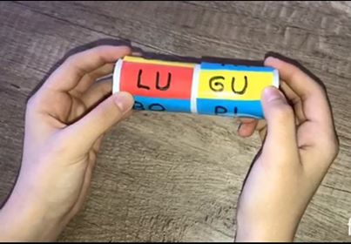
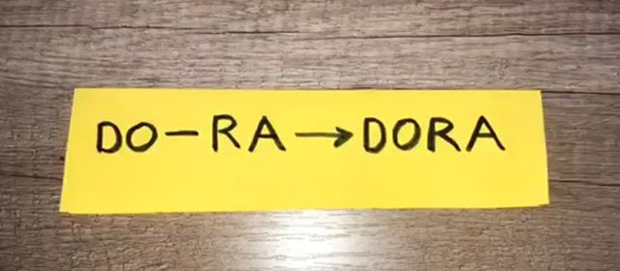
Lënda mësimore: Gjuhë shqipe Tema mësimore: Rrokjet
Rezultatet e të nxënit Lexon rrokje Gjen rrokjen e kërkuar Bashkon rrokjet Formon fjalë Zhvillon motorikën fine
Materiali i nevojshëm Letër me ngjyra Fletë plastifikuese Vizore Marker Gërshërë Rollne kuzhine (formë cilindrike)
Përshkrimi: Kërkohet nga nxënësi që duke lëvizur rrethin me rrokje, të gjejë dhe të lexojë rrokjen që i kërkohet nga mësuesja ose prindi. Poashtu në mënyrë të njëjtë vazhdon edhe në pjesën tjetër. Pasi t’i bashkojë rrokjet e kërkuara lexon fjalën e formuar. Si shabllon kontrollues nga nxënësi mund të përdoret fjala e shkruar në fletë. Për më shumë shih videon!

